Slide 1
Wycofywanie wyrobów zawierających azbest
Stan obecny i wyzwania na najbliższe lata
Materiał na posiedzenie Komisji Ochrony Środowiska, Planowania Przestrzennego i Bezpieczeństwa Rady Miejskiej w Mosinie w dniu 3.08.2023 r.

Slide 2
Wycofywanie wyrobów zawierających azbest
Podstawy prawne regulujące usuwanie wyrobów zawierających azbest:
Dyrektywa Rady Wspólnot Europejskich z dnia 19 marca 1987 r. w sprawie ograniczania zanieczyszczenia środowiska azbestem i zapobiegania temu zanieczyszczeniu
Ustawa o zakazie stosowania wyrobów zawierających azbest z dnia 19 czerwca 1997 r.
Rozporządzenie Ministra Gospodarki w sprawie wymagań w zakresie wykorzystywania wyrobów zawierających azbest oraz wykorzystywania i oczyszczania instalacji lub urządzeń, w których były lub są wykorzystywane wyroby zawierające azbest z dnia 13 grudnia 2010 r.
Rozporządzenie Ministra Środowiska w sprawie sposobu prowadzenia przez marszałka województwa rejestru wyrobów zawierających azbest z dnia 20 grudnia 2012 r.

Slide 3
Wycofywanie wyrobów zawierających azbest
Realizacja usuwania wyrobów zawierających azbest odbywa się na podstawie dokumentów programowych:
1. Program Oczyszczania Kraju z Azbestu na lata 2009-2032 przyjęty Uchwałą Rady Ministrów w dniu 14 lipca 2009 roku nr 122/2009, zmieniony uchwałą Rady Ministrów nr 39/2010 z dnia 15 marca 2010 roku;
2. Program usuwania azbestu oraz wyrobów zawierających azbest na terenie powiatu poznańskiego, przyjętego Uchwałą Rady Powiatu Poznańskiego nr XXI/165/III/2008 z dnia 27 sierpnia 2008 roku;
3. Program usuwania wyrobów zawierających azbest z terenu Gminy Mosina, przyjęty uchwałą Nr LXIX/484/14 Rady Miejskiej w Mosinie z dnia 30 października 2014 r.

Slide 4
Wycofywanie wyrobów zawierających azbest
Obowiązki właściciela / użytkownika wyrobów zawierających azbest:
1. Corocznie do 31 stycznia właściciel i/lub użytkownik wyrobów zawierających azbest:
a) będący osobą fizyczną winien składać wójtowi, burmistrzowi, prezydentowi miasta,
b/ będący osobą prawną winien składać marszałkowi województwa,
informację o użytkowanych wyrobach zawierających azbest wraz z oceną użytkowania, aż do momentu wycofania ich z użytkowania.
Informację i ocenę wyrobów należy składać na ustalonym formularzu dostępnym na:
https://bazaazbestowa.gov.pl/pl/praktycznie-o-azbescie/wzory-formularzy
2. Wycofywanie wyrobów zawierających azbest zgodnie z oceną stanu użytkowania wg stopni pilności:
stopień I – wymagane pilne usunięcie,
stopień II - wymagana ponowna ocena w terminie do 1 roku,
stopień III - wymagana ponowna ocena w terminie do 5 lat.

Slide 5
Wycofywanie wyrobów zawierających azbest
BAZA AZBESTOWA - to narzędzie informatyczne do gromadzenia i przetwarzania informacji uzyskanych z inwentaryzacji wyrobów zawierających azbest, dostępne dla wszystkich jednostek samorządu terytorialnego. Wprowadzanie i aktualizowanie danych w Bazie Azbestowej jest obowiązkiem każdego wójta, burmistrza i prezydenta miasta, a także marszałka województwa.
Dane wprowadzane do Bazy Azbestowej pochodzą od właścicieli i użytkowników nieruchomości, na których są wykorzystywane wyroby zawierające azbest. Aktualne dane z inwentaryzacji wyrobów zawierających azbest są podstawą do ubiegania się o środki finansowe na usuwanie wyrobów zawierających azbest.
Baza Azbestowa jest prowadzona przez Ministerstwo Rozwoju i Technologii. Stanowi jedno z narzędzi monitorowania realizacji zadań wynikających z Programu Oczyszczania Kraju z Azbestu na lata 2009-2032.

Slide 6
Wycofywanie wyrobów zawierających azbest
Portal GeoAzbest
GeoAzbest - to Elektroniczny System Informacji Przestrzennej do monitorowania procesu usuwania azbestu i wyrobów zawierających azbest.
Prezentuje na mapie kraju, województwa, powiatu i gminy dane dotyczące wyrobów zawierających azbest.
Graficzna prezentacja danych na ortofotomapie w postaci zaznaczonych działek ewidencyjnych oraz obrysów budynków (dla zalogowanych użytkowników) dokładnie wskazuje lokalizację nieruchomości z wyrobami azbestowymi.
GeoAzbest jest aktywnie połączony z danymi gromadzonymi w Bazie Azbestowej, wszystkie dane są prezentowane w czasie rzeczywistym. Na podstawie tych danych w zakładce Analizy i Raporty prezentowane są zestawienia danych i kartodiagramy dla województwa, powiatu i gminy.

Slide 7
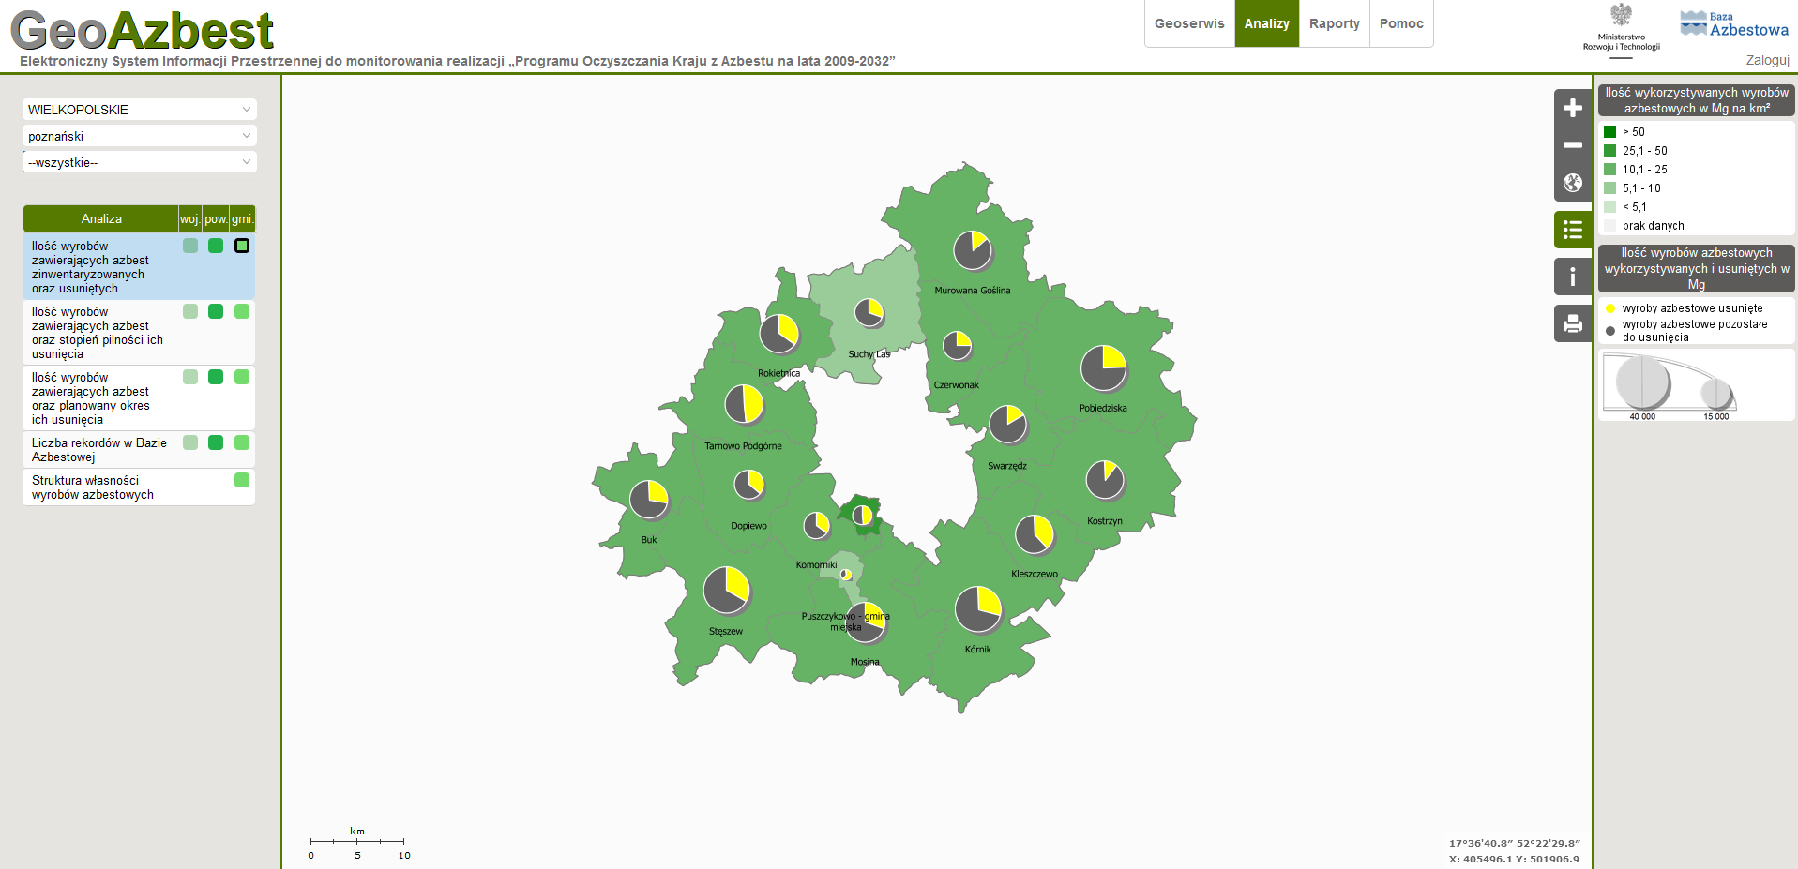
Wycofywanie wyrobów zawierających azbest

Slide 8
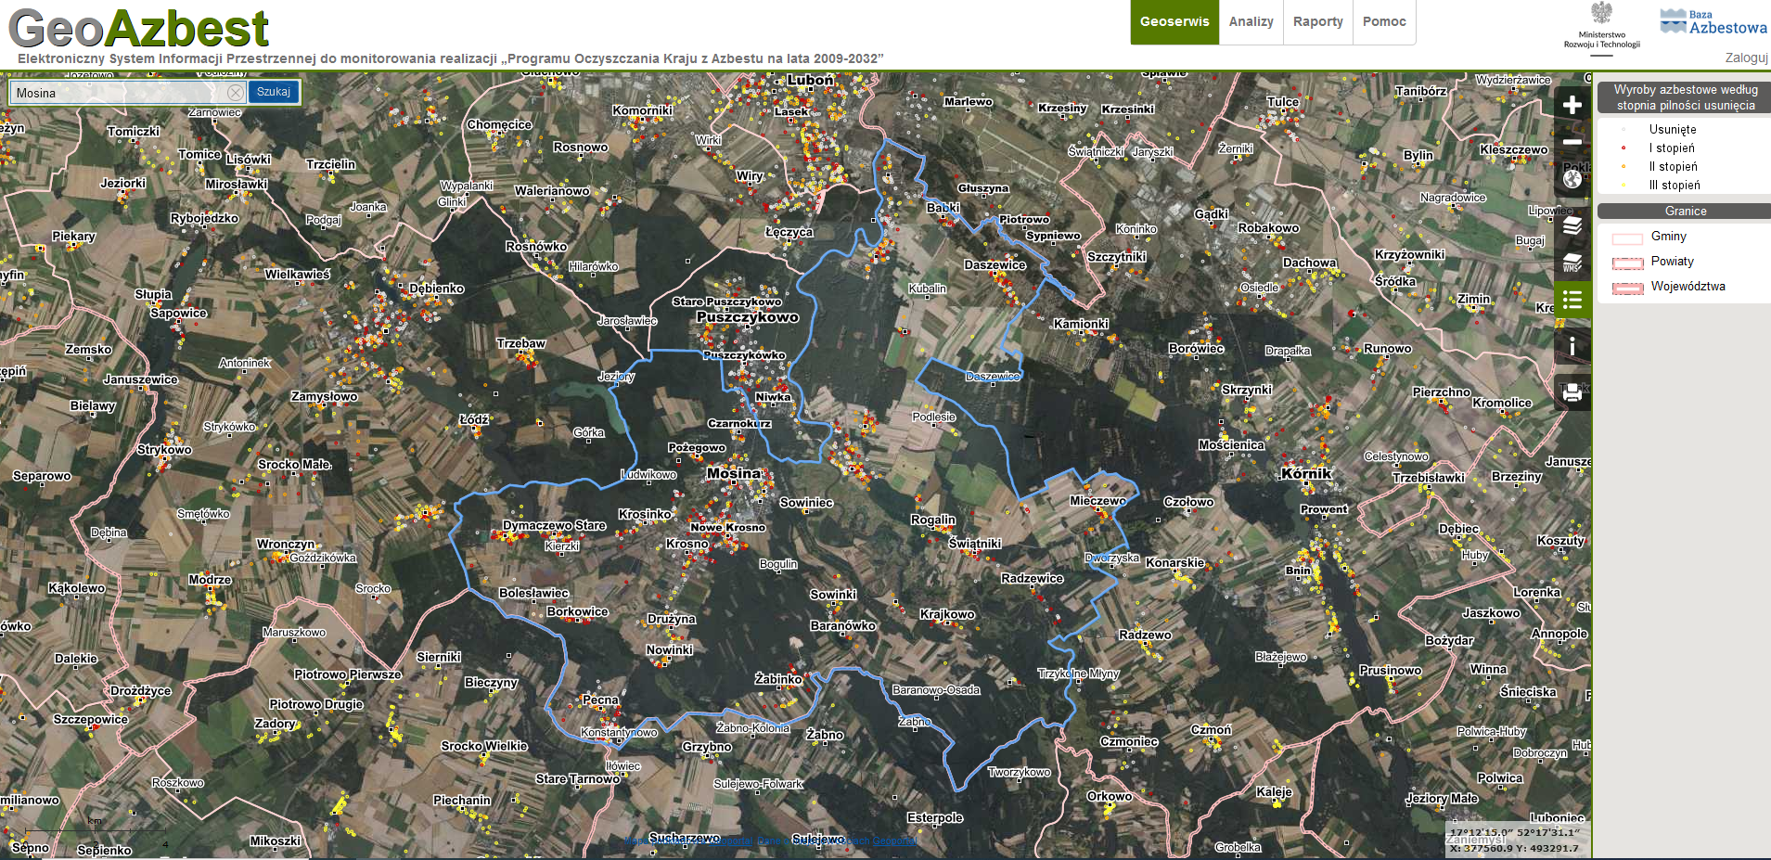
Wycofywanie wyrobów zawierających azbest

Slide 9
Wycofywanie wyrobów zawierających azbest
nazwa | razem (zinwentaryzowane) | razem (unieszkodliwione) | razem (pozostałe do unieszkodliwienia) | % wyrobów do usunięcia
POLSKA | 8 569 549 025 | 1 605 313 448 | 6 964 263 617 | 81,3
WIELKOPOLSKIE | 852 465 470 | 144 700 425 | 707 765 345 | 83,0
POZNAŃSKI | 43 310 349 | 12 714 227 | 30 596 422 | 70,6
MOSINA | 3 270 597 | 996 141 | 2 274 457 | 69,5

Slide 10
Wycofywanie wyrobów zawierających azbest
Tempo usuwania wyrobów azbestowych w gminie Mosina w latach 2018 – 2022
Rok | 2018 | 2019 | 2020 | 2021 | 2022 | średnio
Ilość w Mg | 47,5 | 60,9 | 72,5 | 74,9 | 59,4 | 63,0
Wkład finansowy gminy w tys. zł | 12,2 | 16,1 | 26,5 | 20,3 | 15,2 | 18,1

Slide 11
Wycofywanie wyrobów zawierających azbest
Podsumowanie:
Usuwanie wyrobów zawierających azbest zaplanowano do roku 2032 – to już za 9 lat !
Do chwili obecnej z terenu gminy usunięto tylko 30,5% użytkowanych wyrobów z azbestem, a upłynęło już 2/3 czasu wyznaczonego na to działanie!
Do usunięcia wciąż pozostaje 2 274 Mg wyrobów z azbestem czyli średnio ponad 252 Mg/rok.
Średnie tempo usuwania wyrobów azbestowych z lat 2018 – 2022 wyniosło 63 Mg/rok.
Usunięcie wciąż użytkowanych wyrobów azbestowych w powyższym tempie zajmie 36 lat, a pozostało już tylko 9 lat !
Aby usunąć wszystkie zinwentaryzowane wyroby azbestowe ich usuwanie w pozostałych 9 latach winno być 4 krotnie szybsze niż w ostatnich latach!

Slide 12
Dziękuję za uwagę.
Opracowanie: Radosław Łucka
Mosina, 28 lipca 2023 r.

